Slide 1
ESCUELA NORMAL DE EDUCACIÓN PREESCOLAR
Licenciatura en educación preescolar
Ciclo escolar 2018 – 2019
CIRCUITO MOTOR
Educación física
Nombre del Alumno Practicante: Adriana Gpe. Ferrer Badillo
Grado: 2° Sección: “B” Número de Lista: 6
Institución de Práctica: Jardín de niños Ildefonso Villarello Velez
Clave05DJN0146W Zona Escolar:121 Grado en el que realiza su práctica: 2 “A”
Total de niños: 29 Niños: 9 Niñas: 20
Periodo de Práctica: 20 al 31 de Mayo de 2019

Slide 2
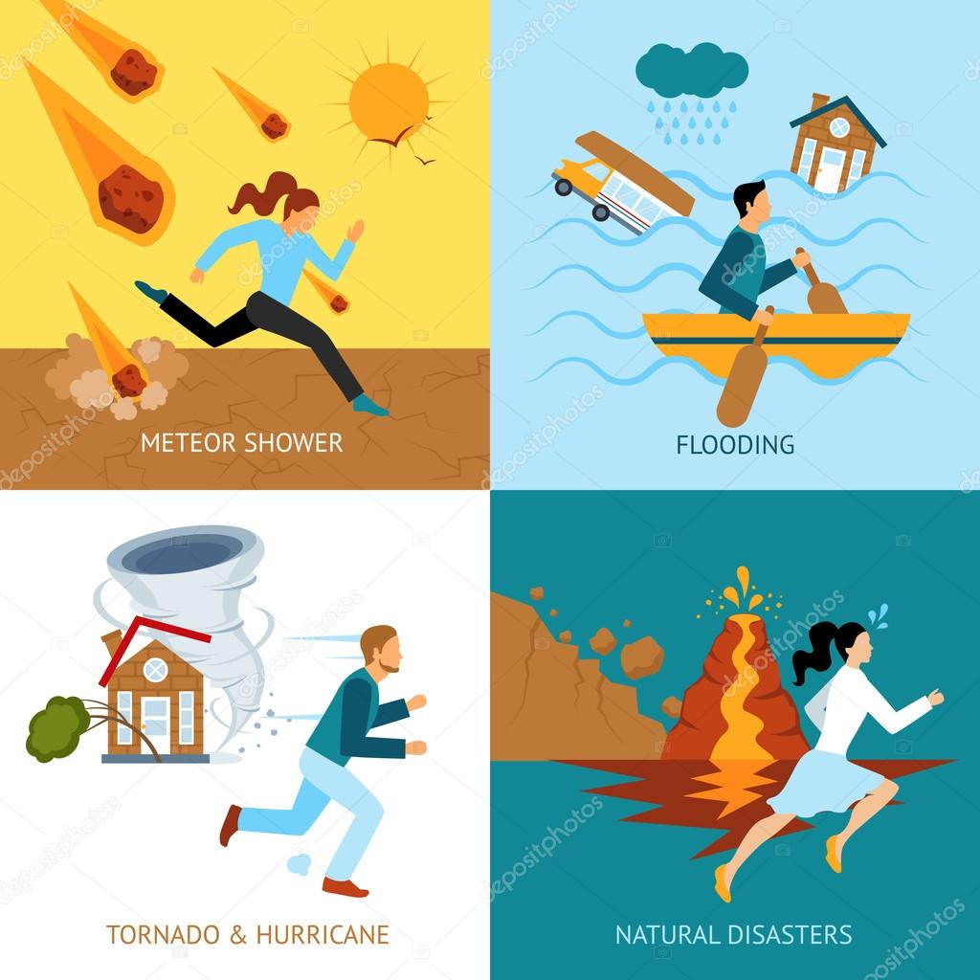
CIRCUITO MOTOR
“Escape de un desastre”

Slide 3
Fundamentación Teórica de circuito de acción motriz
El circuito de acción motriz es una forma de trabajo en la cual realizamos diferentes actividades de forma secuencial en estaciones de trabajo. Sirve para realizar distintas actividades en diferentes momentos dentro de una misma sesión, además que facilita el trabajo simultáneo de los integrantes del grupo.
Solar, 2008 http://educacionfisicados.blogspot.com/2008/10/circuito-de-accin-motriz.html
Características
Para desarrollar un circuito de acción motriz, se comienza delimitando el número de estaciones que lo conformarán. Se entiende por estación a cada una de las actividades que componen al circuito.
Al organizar un circuito de acción motriz, se debe tener en cuenta la cantidad de individuos que participarán en el.
Lo recomendable es que cada estación dure entre 30 y 60 segundos. Esto crea un ritmo rápido, necesario para el mejor funcionamiento del circuito..

Slide 4
Competencias profesionales: Diseña planeaciones didácticas sus conocimientos pedagógicos y disciplinares para responder a las necesidades del contexto en el marco del plan y programas de estudio de educación básica.
Competencias del Curso II: Realiza actividades lúdicas que estimulen las habilidades motrices de los niños a través de una base motriz adecuada a su edad, grado de desarrollo corporal y motor
Título de la Unidad Didáctica ESCAPE DE UN DESASTRE
Propósito de la Unidad Didáctica: Ordenar y distinguir diferentes respuestas motrices ante retos y situaciones, individuales y colectivas que implican imaginación.
Intención Pedagógica: Desarrollar las capacidades socio motrices para favorecer el trabajo colaborativo mediante el conocimiento de las reglas básicas de seguridad frete aun desastre natural.
Área de Desarrollo Personal y Social: Educación Física. |  |  | Estrategia Didáctica: Circuito motor Organización: Grupal
Aprendizajes Esperados |  | Aprendizaje esperado del campo de formación académico. Atiende reglas de seguridad y evita ponerse en peligro al jugar y realizar actividades en la escuela.
Desarrollo de la Motricidad | Integración de la Corporeidad |  |  | Creatividad en la Acción Motriz
Utiliza herramientas, instrumentos y materiales en actividades que requieren de control y precisión en sus movimientos. | Identifica sus posibilidades expresivas y motrices en actividades que implican organización espacio-temporal, lateralidad, equilibrio y coordinación. |  |  | Propone distintas respuestas motrices y expresivas ante un mismo problema en actividades lúdicas.

Slide 5
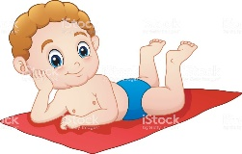
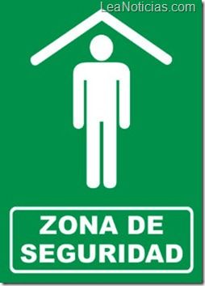
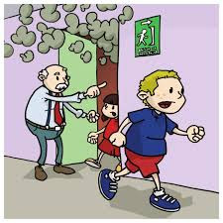
DESARROLLO
Estación | Nombre | Materiales | Descripción de la actividad
1 | Todos al suelo | -Colchonetas -Pelotas de plástico | Se tira al piso y avanza reptando sobre las colchonetas para evitar que las pelotas (simulando pedazos de casa) puedan lastimarlo.
2 | Zona segura | -Aros -Letrero | Se dirige a la zona segura, donde tiene que trabajar junto con sus compañeros para poder agruparse todos en los aros sin que quede nadie afuera.
3 | EL piso esta frágil | -Bloques de madera | Pasa sobre unos bloques de madera (simulando camino) pero teniendo cuidado de no caerse por el movimiento del terremoto.
4 | Llega a la ruta de evacuación | -Ventilador -Letrero -Elástico | Se dirige hacia la ruta de evacuación, mientras lucha contra las corrientes del viento que provoca el tornado.

Slide 6
Inicio: Se divide a los alumnos en 4 equipos y se dará la explicación de lo que van a realizar en cada estación del circuito motor.
Cierre: Responde a las siguientes preguntas ¿Cómo se realizaron las actividades? ¿Cuál te gusto mas? ¿Estas listo para cualquier desastre natural? ¿Qué no te gusto? ¿Cuál actividad fue la mas difícil? Mientras se relaja sentado en el piso del patio de juegos.
Evaluación: ¿Lograron realizar las actividades motoras que se requerían durante el desarrollo del circuito?
¿Mostraron interés o gusto por la realización del ejercicio físico requerido en el desarrollo del circuito?
¿Qué materiales se utilizaron para realizar la actividad?
Adecuaciones Curriculares: Dividir los equipos con mismo número de niños y mismo número de niñas para el buen trabajo y buena convivencia

Slide 7
Cronograma
HORA | LUNES | MARTES | MIERCOLES | JUEVES | VIERNES
8:30 a.m. – 8:45 a.m. | Pase de lista
8:45 a.m. – 9:00 a.m. | Rutina
9:00 a.m. - 9:20 a.m. | Honores | Educación Física | Intentemos decirlo | Educación física | Caracterización
9:20 a.m. – 9:40 a.m. | Desastres naturales | Exposiciones | ¿Qué es un terremoto? | Terremoto en casa | Circuito motor
9:40 a.m. – 10:00 a.m. | Puntos de referencia | Hagamos un tornado | Oscilatorio y Trepidatorio | La alarma sísmica
10:00 a.m. – 10:25 a.m. | Lavado de manos y almuerzo
10:25 a.m. – 10:50 a.m. | R E C R E O
10:50 a.m. – 11:00 a.m. | Hidratación y baño
11:00 a.m. – 11:20 a.m. | Intentemos decirlo | Cruz Roja presenta: tornados | Música | Reglas de seguridad | Memorama
11:20 a.m. – 11:40 a.m. | Conoces los tornados | Reglas de seguridad | Terremoto | Mini simulacro | Jenga
11:40 a.m. – 12:00 p.m. | Sus consecuencias | ¿Qué aprendí? | Zonas de riesgo | ¿Qué aprendí? | Twister
12:00 a.m. – 12:20 a.m. | Reflexión y cierre de clases

Slide 8
1
2
3
4

